Slide 1
Проект WebServer+API – Симулятор демо-торговли на криптовалюте Bitcoin, Etherum, Litcoin.
Сделал:Голублев Никита(2 год обучения)

Slide 2
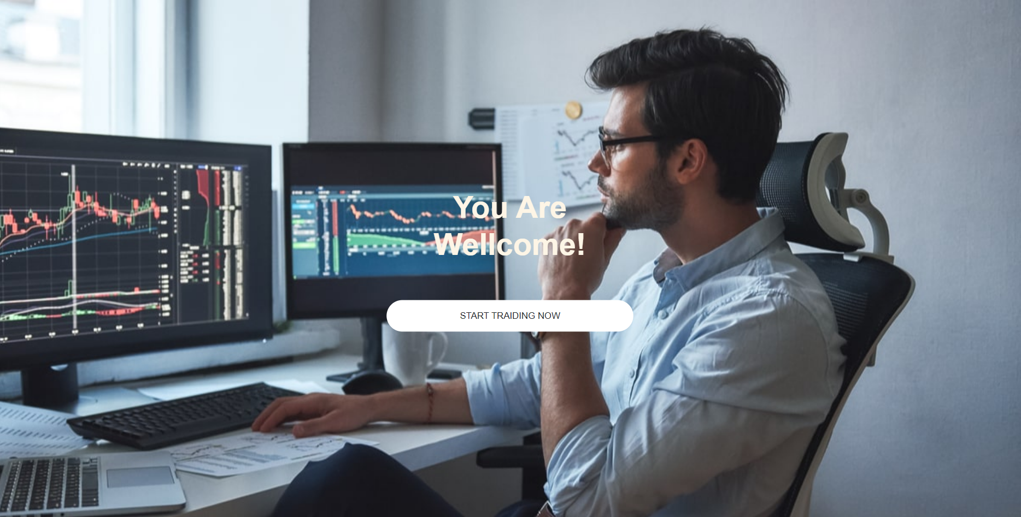
Начальное окно
В начале нам представленно окно с предложением начать торговлю.
Елси пользователь нажмёт на неё, то его перенесёт на страницу регистрации.

Slide 3
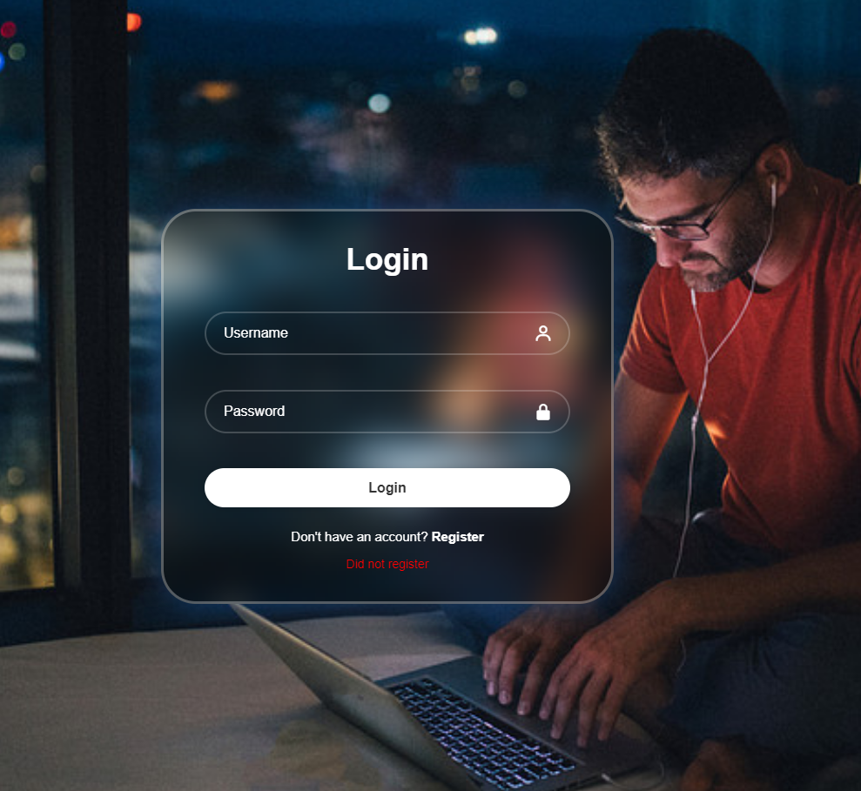
Страница входа
На странице регистрации представленна форма для ввода имени пользователя и пароля от акаунта.
При нажати кнопки осуществляется проверка на наличие пользователя в базе данных.
Так же есть предложение регистрации, если у пользователя нет акаунта.

Slide 4
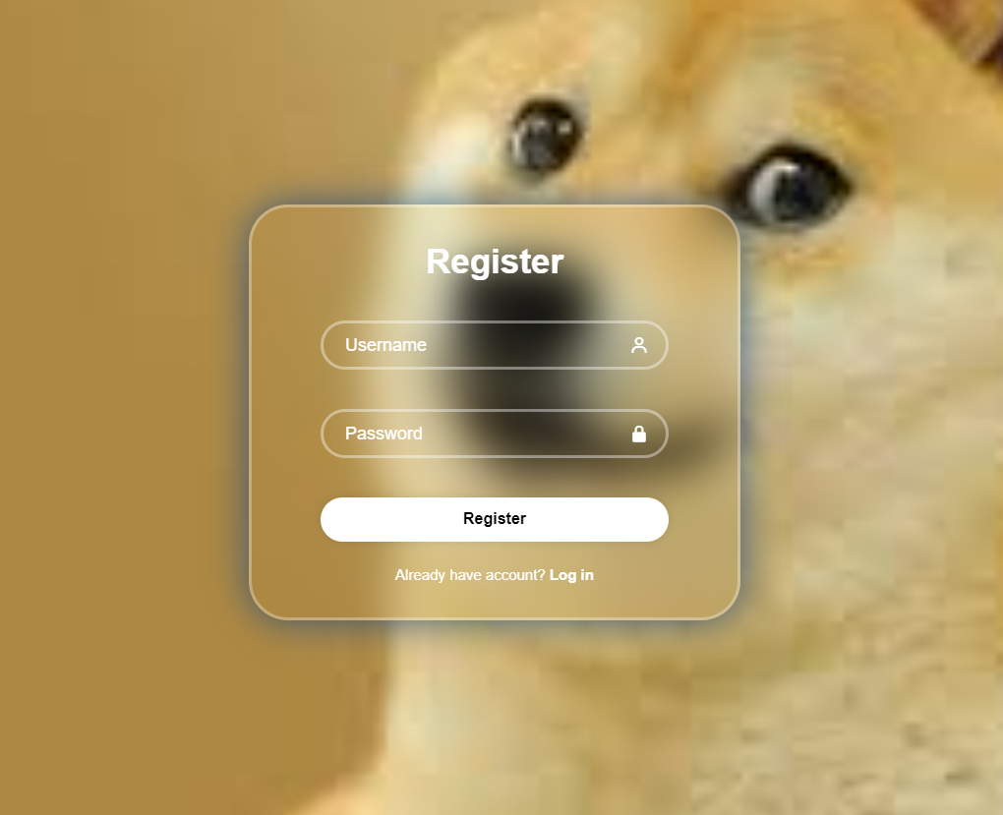
Страница регистрации
На странице регистрации присутвуют такое же поле для ввода.
При нажатии кнопки, сайт проверяет, есть ли пользователь с таким инкнеймом.Если - да, регистрации не происходит и сайт выдаёт оповещение.
Так же есть ссылка на страницу регистрации.

Slide 5
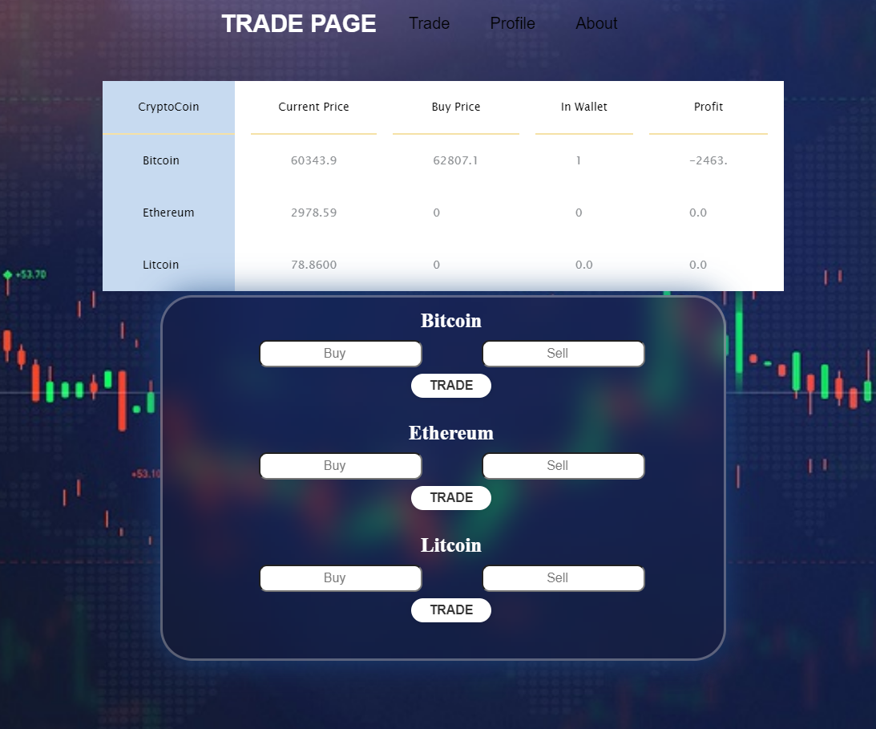
Страница торговли
На странице торговли есть меню,для перехода на профиль пользователя.
Таблица с данными о данной цене криптовалюты, цена покупки или продажи, количество в кошельке и прибыль.
Снизу таблицы панель с возможность покупки и продажи криптовалют.

Slide 6
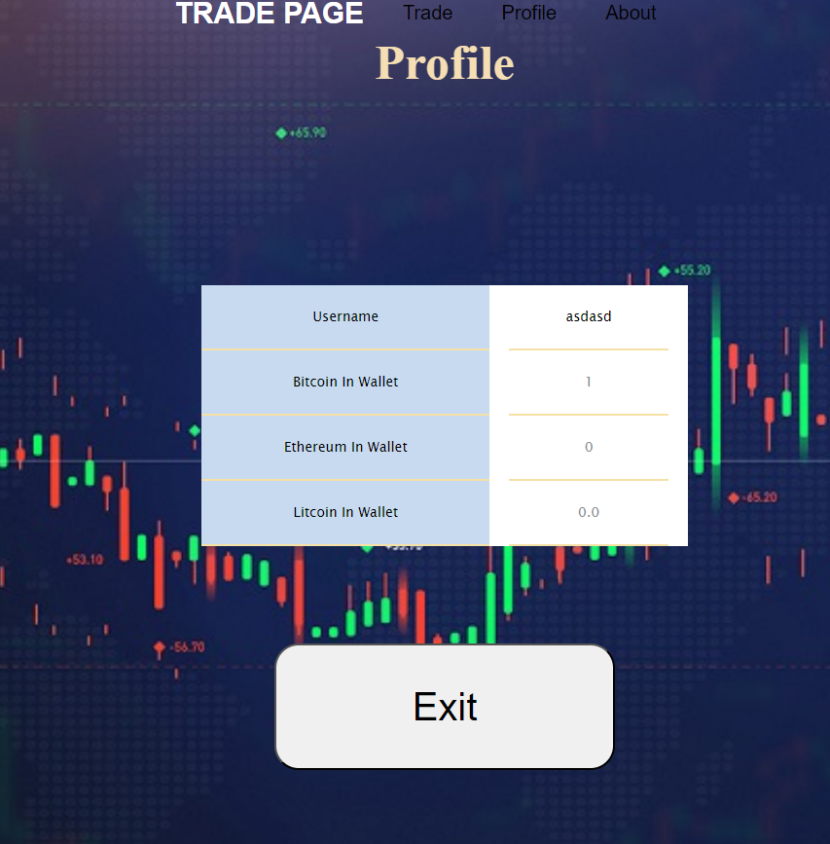
Страница профиля
На странице профиля дана информация в таблице о: Никнейме пользвателя.
Количество биткойнов в кошельке.
Количество эфирумов кошельке.
Количество литкойнов в кошельке.

